Slide 1



TechCareer
Front-End Bootcamp Final Project
Hami Berkay Aktas

Slide 2
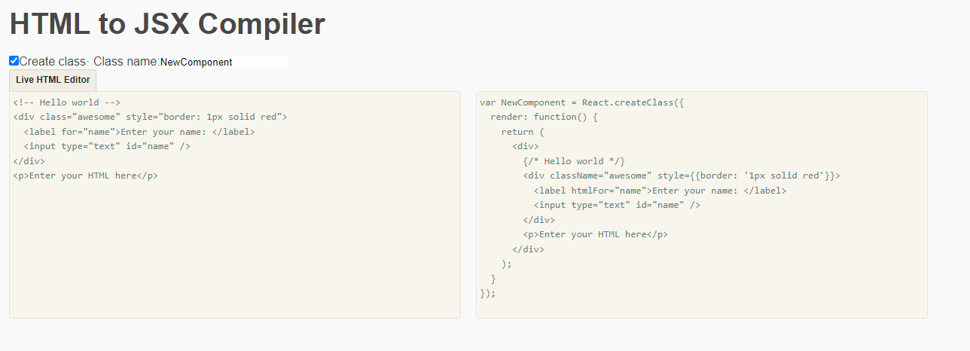

Projenin React’e uygun hale getirilmesi
https://magic.reactjs.net/htmltojsx.htm

Slide 3
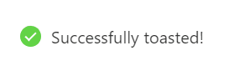
Kullanılan React Kütüphaneleri
1
react-redux
10
reduxjs/toolkit
2
wowjs
11
yup
3
react-router-dom
12
mui
4
react-animated-numbers
12
react-lottie-player
5
react-circular-progressbar
6
axios
7
boostrap
8
formik
9
react-hot-toast

Slide 4
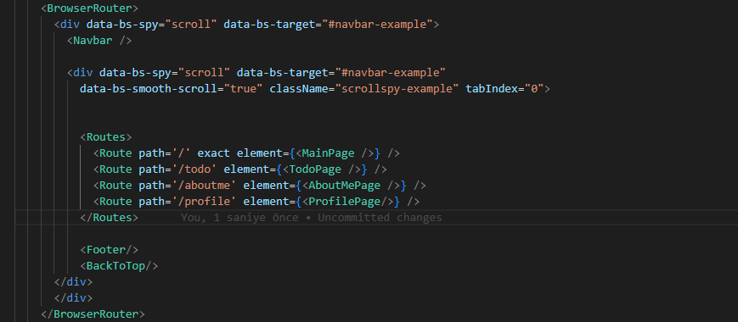

Website Çekirdeğinin Kurulması
npm i react-router-dom
npm i redux
npm i @reduxjs/toolkit
React Router Dom
React Tookit
React Redux

Slide 5
Navbar’ın düzenlenmesi
Navbar
Material UI Auto Complete
Font Awesome
Yup Validator

Slide 6
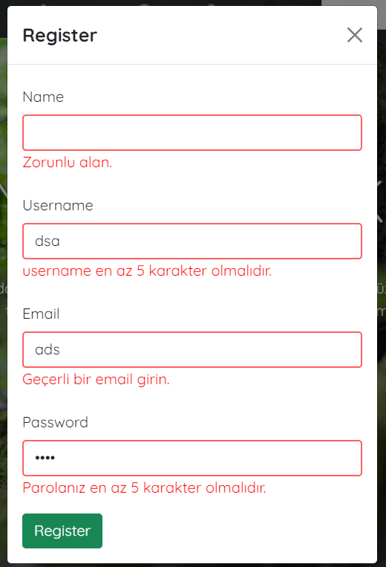
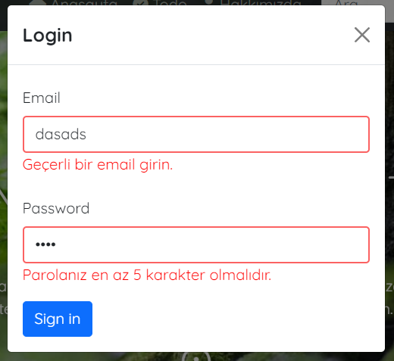
Yup Validator

Slide 7
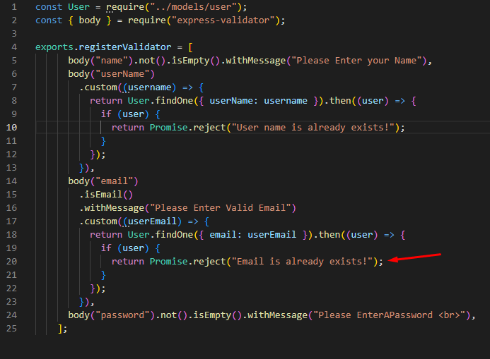
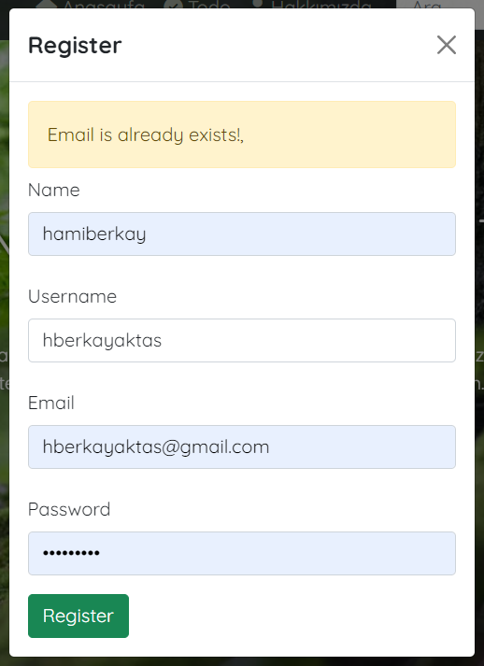
Rest api ve Express Validator

Slide 8
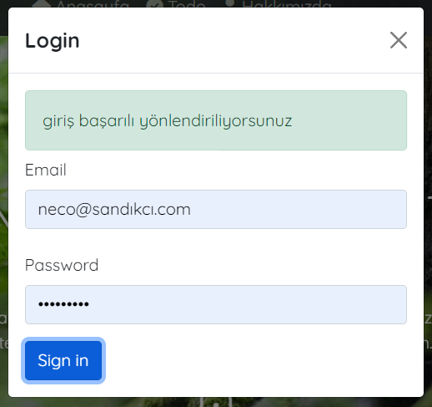
Rest api ve Express Validator
Giriş Başarılı olursa yönlendirme işlemi gerçekleştiriliyor

Slide 9
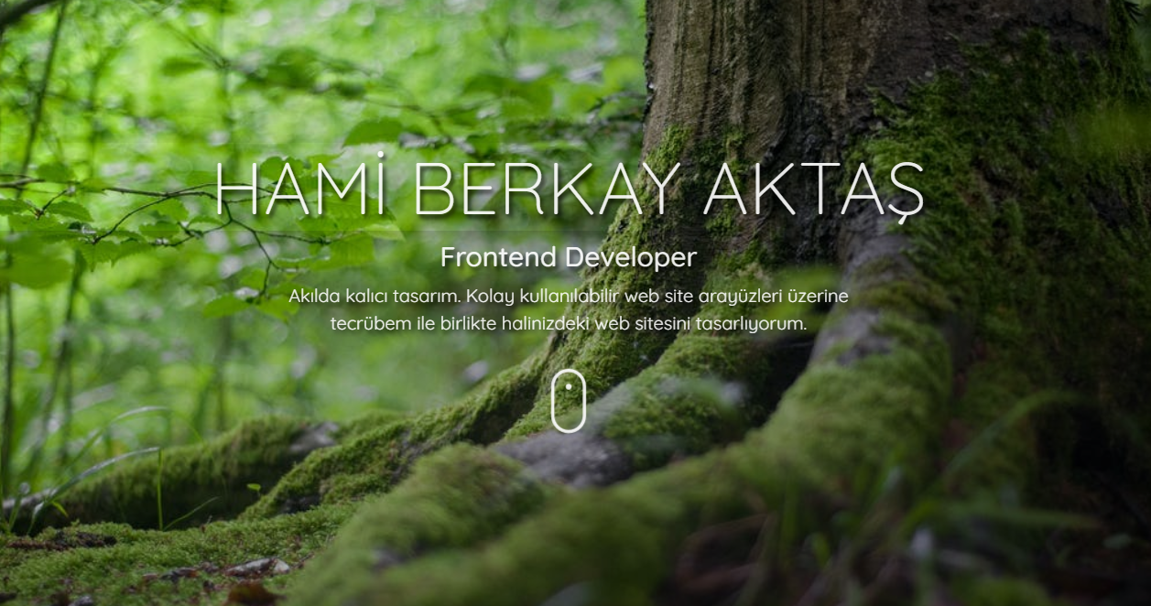
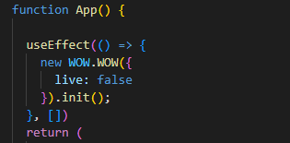
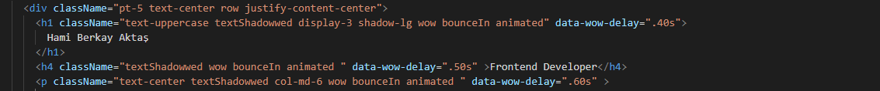
Header sayfası ve ilk wow js entegrasyonu

Slide 10
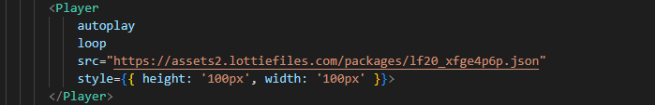
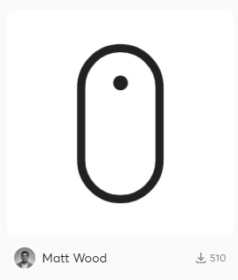
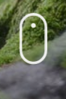
Header sayfası ve ilk wow js entegrasyonu
https://lottiefiles.com/8167-simple-scroll-down-icon

Slide 11
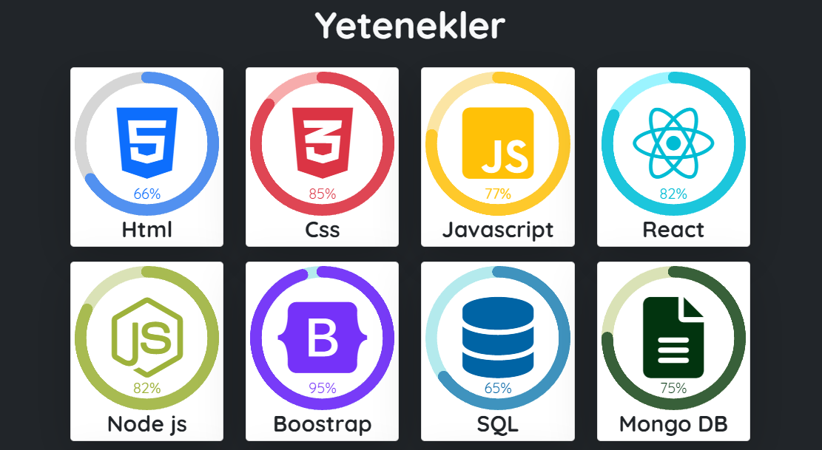
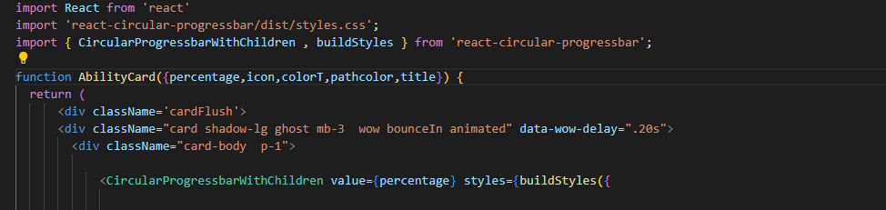
Ability React Circular Progress Bar
npm i react-circular-progressbar

Slide 12
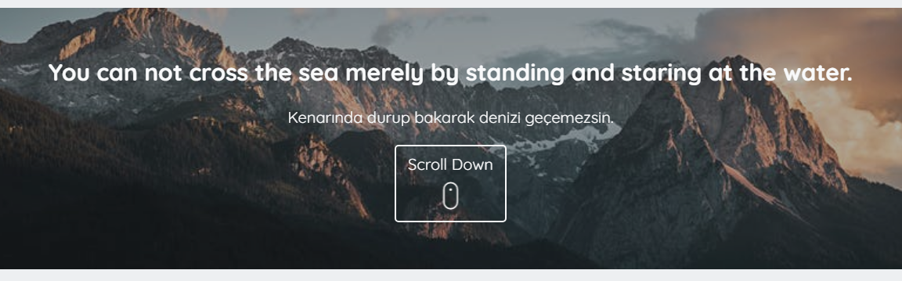
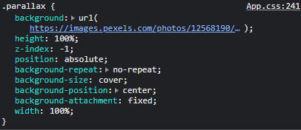
Parallax Effect

Slide 13
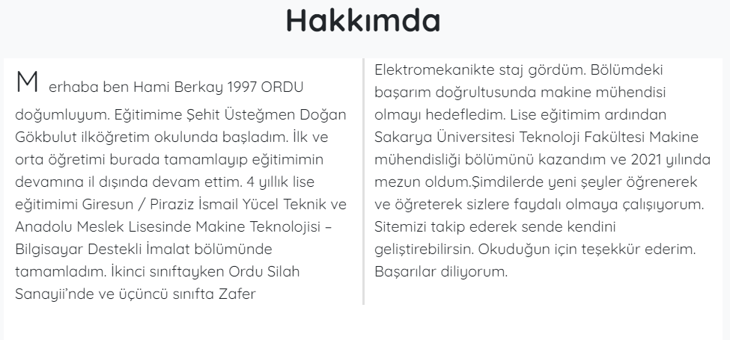
Hakkımda

Slide 14
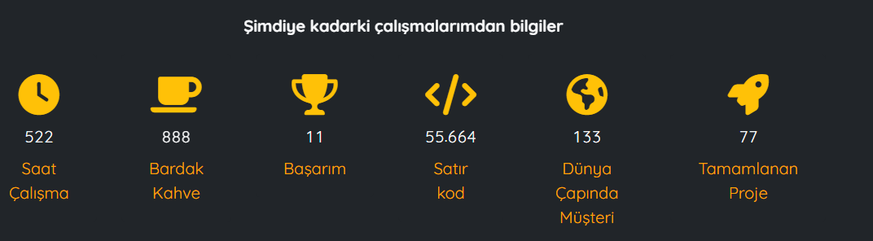
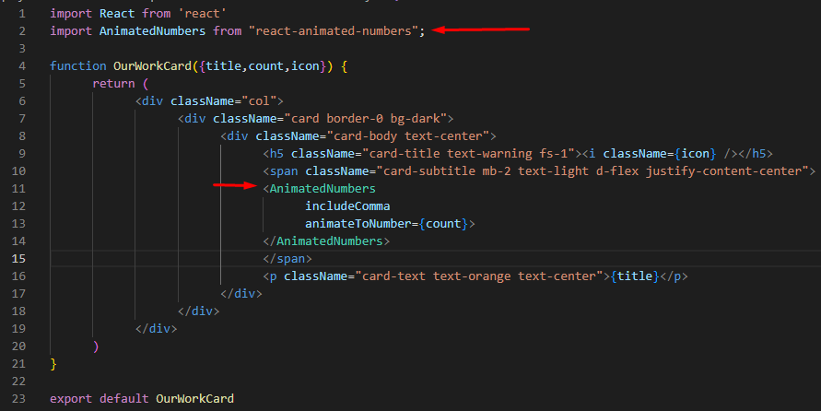
React Animated Numbers
npm i react-animated-numbers

Slide 15
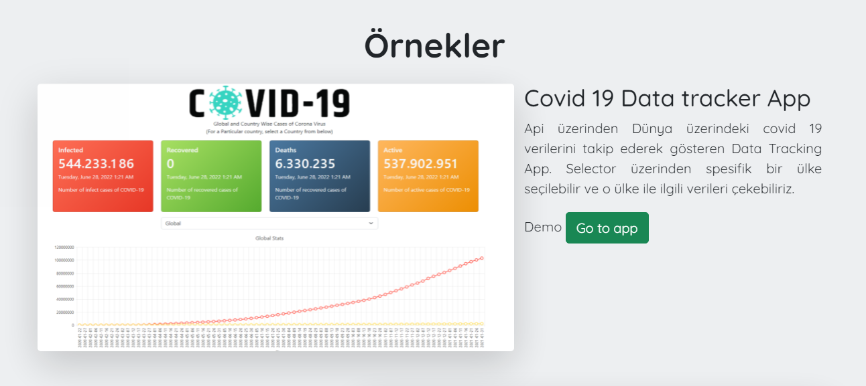
Media list

Slide 16
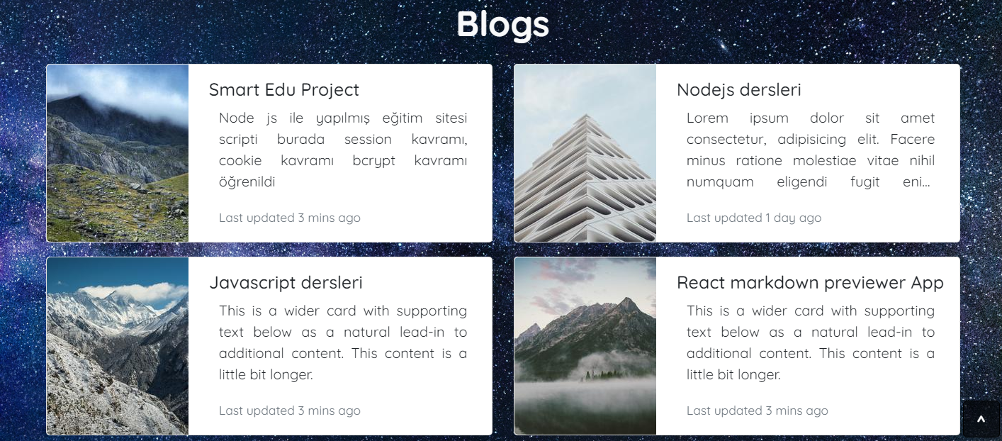
Çalışmalar

Slide 17
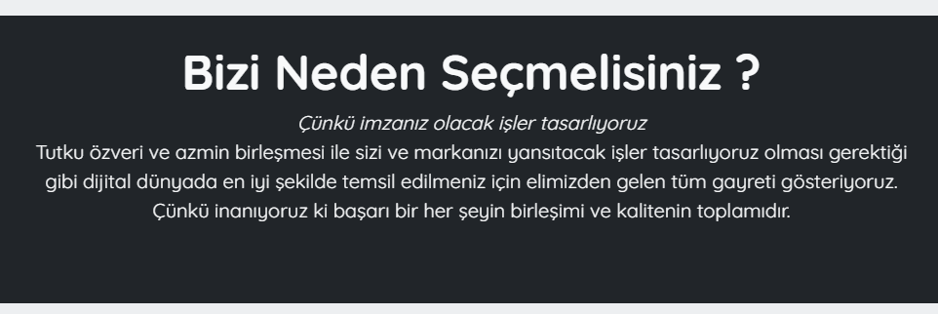
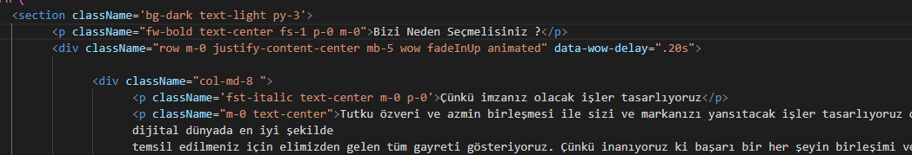
Mesagges

Slide 18
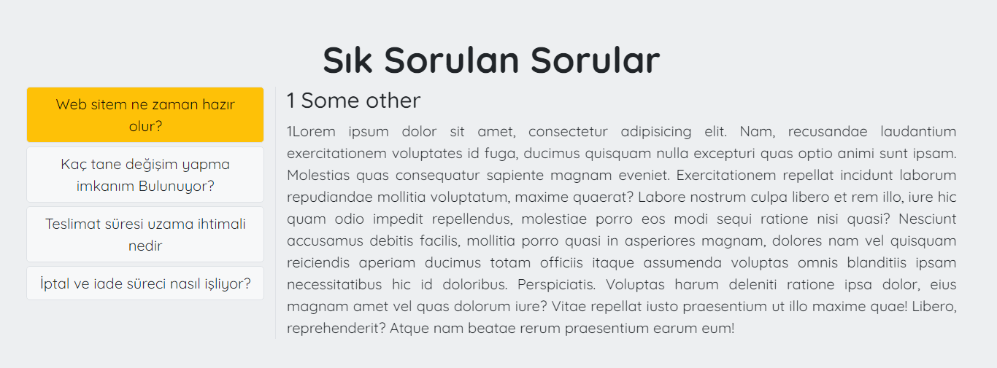
Sık Sorulan Sorular

Slide 19
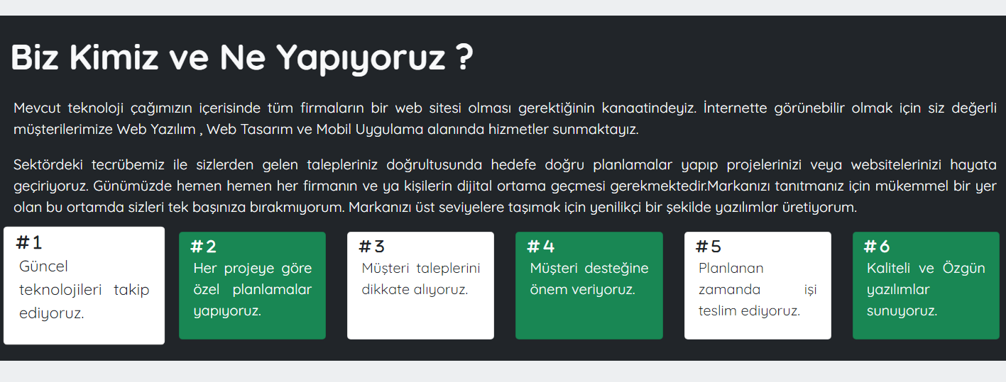
Çalışmalarımız

Slide 20
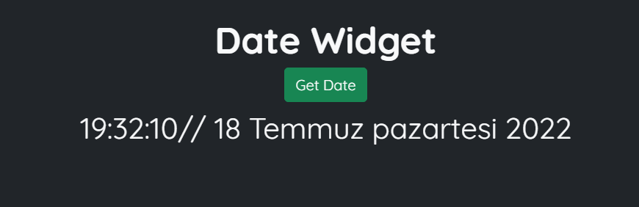
Date Widget

Slide 21
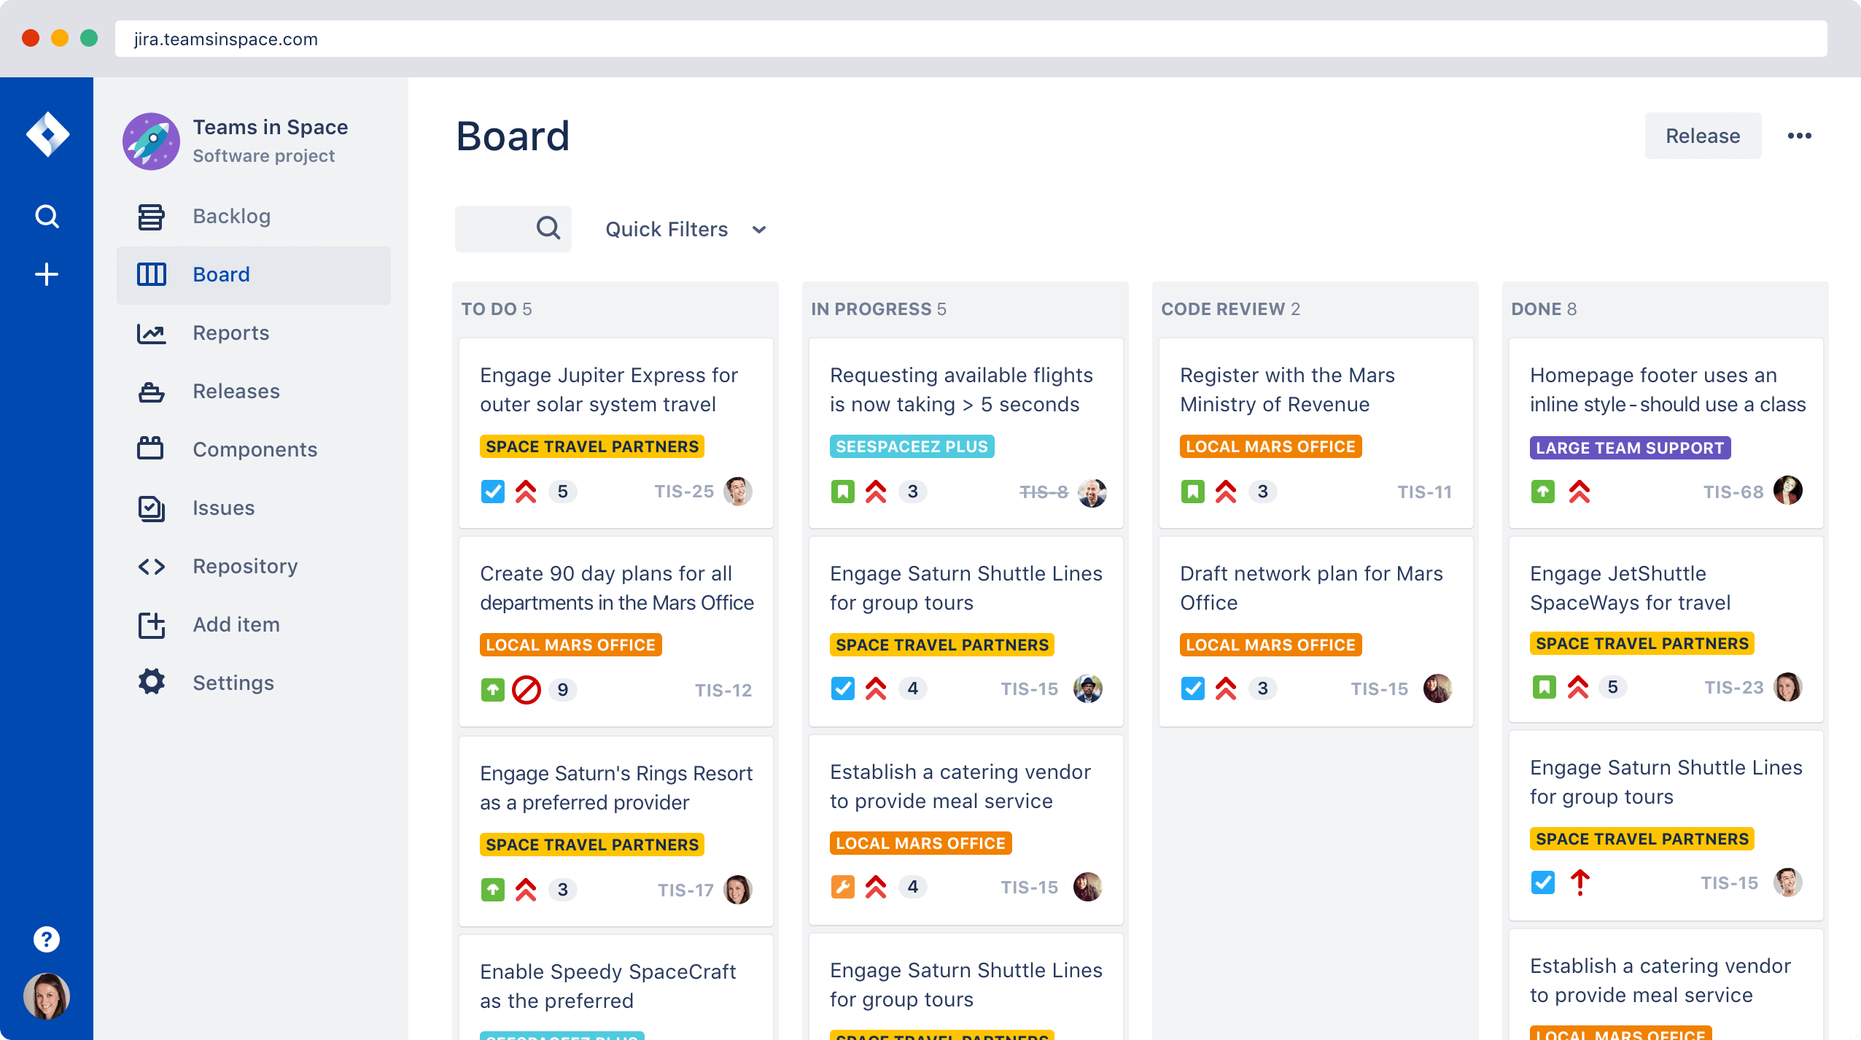
jira

Slide 22
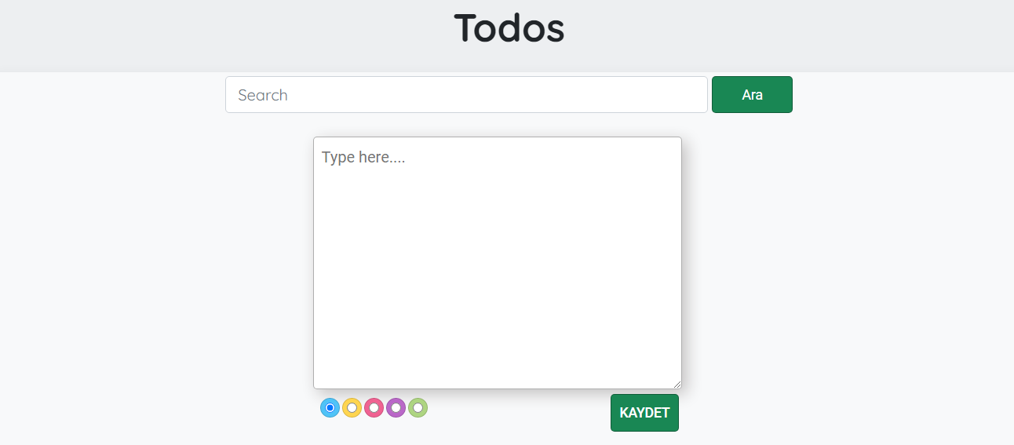
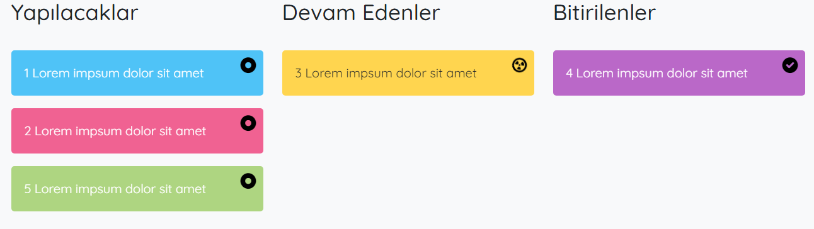
Todo

Slide 23
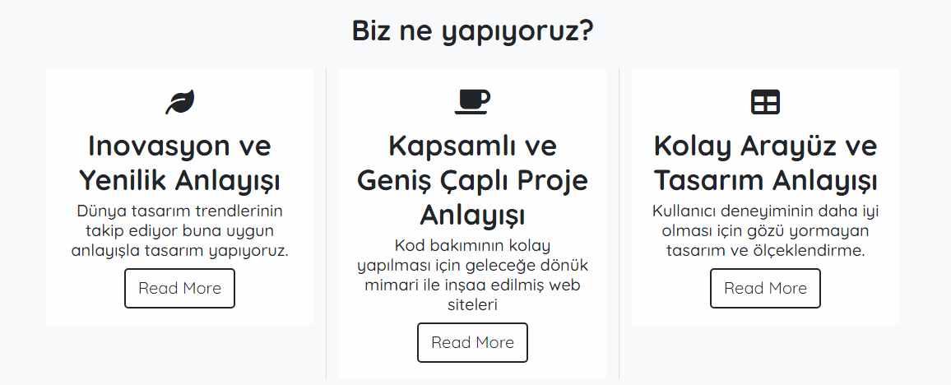
Inovation Component

Slide 24
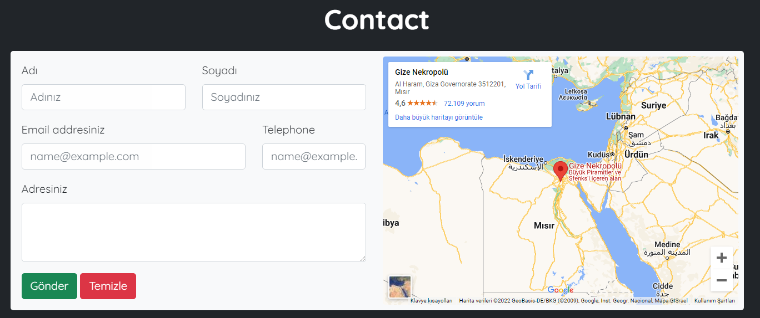
Contact

Slide 25
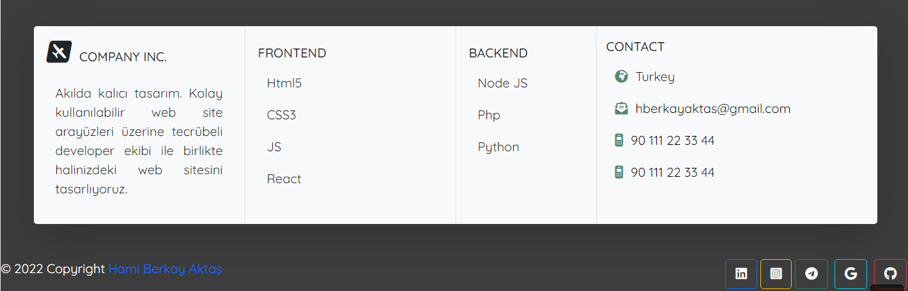
Footer Kısmı

Slide 26
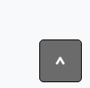
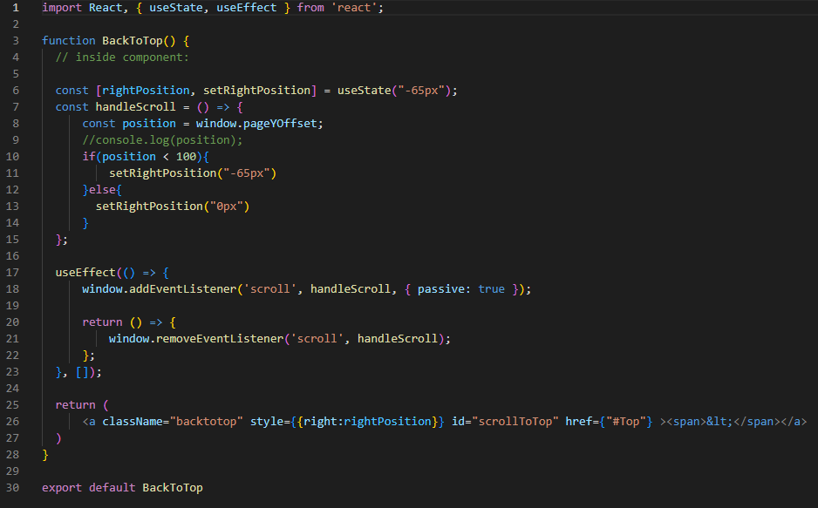
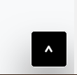
Bac to top

